Slide 1
Bezpieczeństwo rynku gazu ziemnego a rozwój sieci dystrybucyjnej
Tomasz Blacharski

Slide 2
Plan prezentacji
1. Wprowadzenie
6. Kierunki rozbudowy systemu gazowego dystrybucyjnego
9. Bieżące działania w obszarze rozwoju
7. Układ docelowy / planowany systemu gazowego
10. Wnioski
8. Uwarunkowania rozwoju systemu dystrybucyjnego
3. Dystrybucyjna sieć gazowa
4. PSG w cyfrach
5. Plan rozwoju - wybrane aspekty
2. Miejsce PSG na rynku i zadania

Slide 3
Wprowadzenie
Rozwój gospodarki
Zaspokajanie obecnych
i przyszłych potrzeb
bez ograniczania ich
rozwoju
Rozwój społeczeństwa
Funkcjonowanie środowiska
czas
Gospodarka światowa
Gospodarka narodowa
Gospodarka regionalna
GAZ ZIEMNY
Wytwarzanie dóbr
Świadczenie usług
Potrzeby
ludności
Przemysł,
rolnictwo,
usługi

Slide 4
Zrównoważony rozwój element bezpieczeństwa energetycznego
Środowisko
Społeczeństwo
Zrównoważony rozwój
Gospodarka
Innowacje
Ocena rynku gazu
(strona popytowa i podażowa)
Scenariusze rozwoju systemu dystrybucji dostosowane do potrzeb klientów i dostępnych technologii
Wpływ na funkcjonowanie rynku w skali makro, mezo i mikroekonomicznej

Slide 5
Wprowadzenie
Wymagana jest sukcesywna rozbudowa systemu gazowego przesyłowego i dystrybucyjnego…
…. gwarantująca uzyskanie uzasadnienia biznesowego dla jej realizacji …
… aby zachować racjonalną politykę inwestycyjną, nie generując nadmiernego wzrostu cen i stawek opłat za dostarczanie paliw gazowych, przy zapewnieniu ciągłości, niezawodności i jakości ich dostarczania

Slide 6
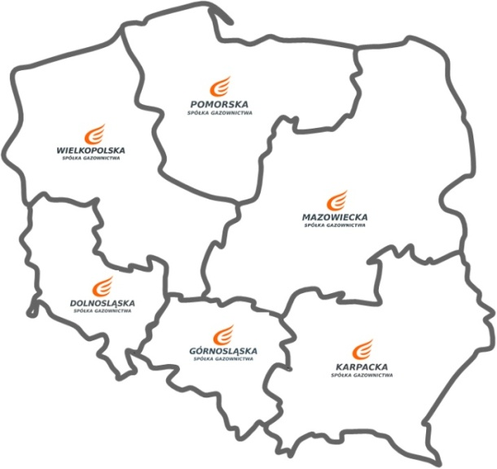

Miejsce PSG na rynku gazu i zadania
Polska Spółka Gazownictwa sp. z o.o. z siedzibą w Warszawie powstała 1 lipca 2013 r. w wyniku połączenia w jeden podmiot sześciu dotychczas niezależnie funkcjonujących spółek gazownictwa:
1 lipca 2013 r.

Slide 7
Miejsce PSG na rynku gazu i zadania
Miejsce PSG sp. z o.o. na rynku gazu
Miejsce PSG sp. z o.o. na rynku gazu
Poszukiwanie
i wydobycie
Hurt / Trading
Magazynowanie
Przesył
Dystrybucja
Sprzedaż
świadczymy usługę transportu gazu ziemnego
zapewniamy bezpieczeństwo energetyczne w zakresie ciągłości dostaw gazu
prowadzimy ruch sieciowy i przyłączamy do sieci nowych odbiorców
projektujemy, rozbudowujemy, konserwujemy oraz modernizujemy infrastrukturę gazową
zajmujemy się odczytami układów pomiarowych
dokonujemy pomiarów jakości i ilości transportowanego gazu

Slide 8


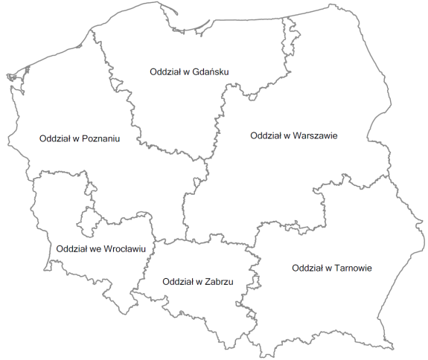

Operatorzy i Sprzedawcy gazu
Operator Systemu Przesyłowego OSP – (Polska):
  Operator Gazociągów Przesyłowych GAZ-SYSTEM SA
  Polskie LNG SA
Operator Systemu Dystrybucyjnego OSD – (Polska Spółka Gazownictwa Sp. z o.o.):
  Oddział w Poznaniu
  Oddział w Gdańsku
  Oddział we Wrocławiu
  Oddział w Warszawie
  Oddział w Tarnowie
  Oddział w Zabrzu
pozostali 52 Operatorów Systemu Dystrybucyjnego
oraz 68 spółek obrotu gazem (Zleceniodawcy Usługi Dystrybucji)

Slide 9
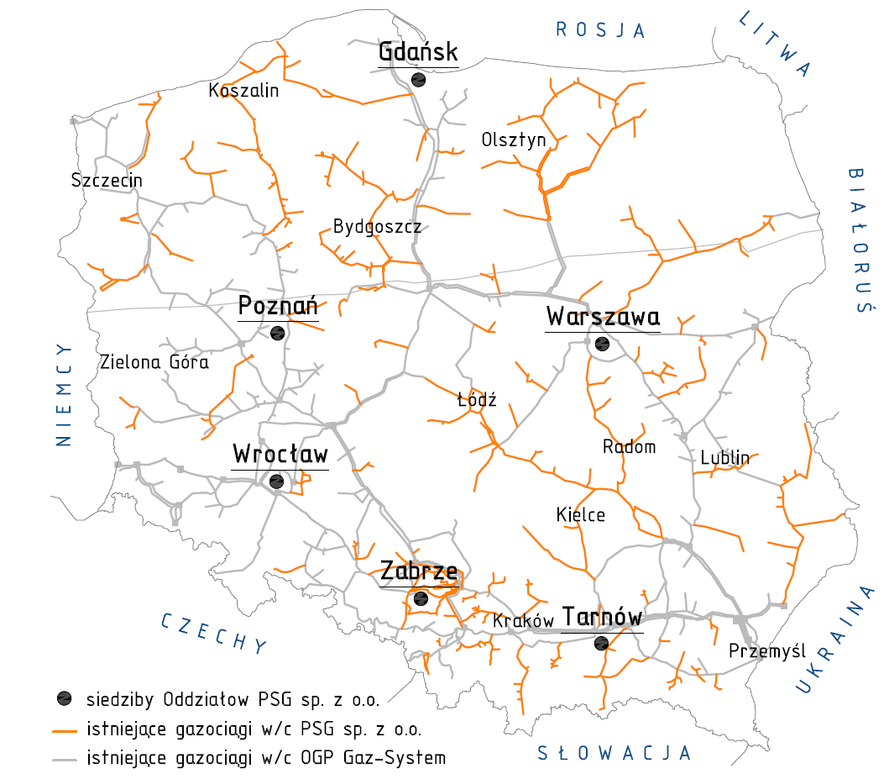
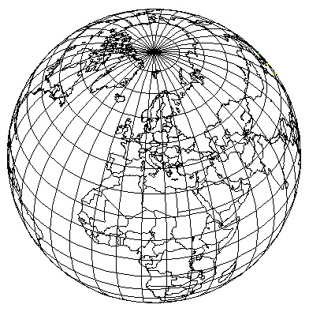

Miejsce PSG na rynku gazu i zadania
  Spółka pełni funkcję krajowego operatora systemu dystrybucyjnego
  Nasza misja:
  Dostarczamy energię: bezpiecznie, niezawodnie i nowocześnie
  Nasza wizja:
  partner wspierający rozwój rynku gazu
  optymalne wyniki i zwrot z kapitału
  efektywna i zintegrowana organizacja
4,4x obwód Kuli Ziemskiej
46% odległości Ziemia-Księżyc
  Długość sieci dystrybucyjnej: 175,6 tys. km
  Liczba odbiorców końcowych: 6,86 mln
  Wolumen dystrybuowanego gazu: 9,82 mld m³/rok
60% zużycia krajowego
Dane za 2015 r.

Slide 10

Dystrybucyjna sieć gazowa
element łańcucha dostaw gazu i budowania wartości rynku gazu
ma znaczenie ponadregionalne (sieć wysokiego
i podwyższonego średniego ciśnienia)
ma znaczenie lokalne – bezpośredni dostęp do sieci gazowej (sieć średniego i niskiego ciśnienia)
transport gazu wysokometanowego E, zaazotowanego podgrupy Lw i Ls oraz lokalnie niewielkie ilości gazu koksowniczego

Slide 11
PSG w cyfrach
58%
Stopień dostępu do sieci gazowej
1434 gmin
Usługa dystrybucji
5,5 mln m³/h
Łączna przepustowość punktów wejścia
2,2 mln m³/h
Rezerwa przepustowości w punktach wejścia
175 tys. km
sieci dystrybucyjnej
21-25 lat
Średni wiek majątku sieciowego
99,96%
ciągłość dostaw paliwa gazowego
1,3-1,4 mld zł
budżet roczny
3,0 tys. km
roczna rozbudowa sieci
9,82 mld m³/rok sprzedaży usługi dystrybucji
6,86 mln odbiorców końcowych

Slide 12
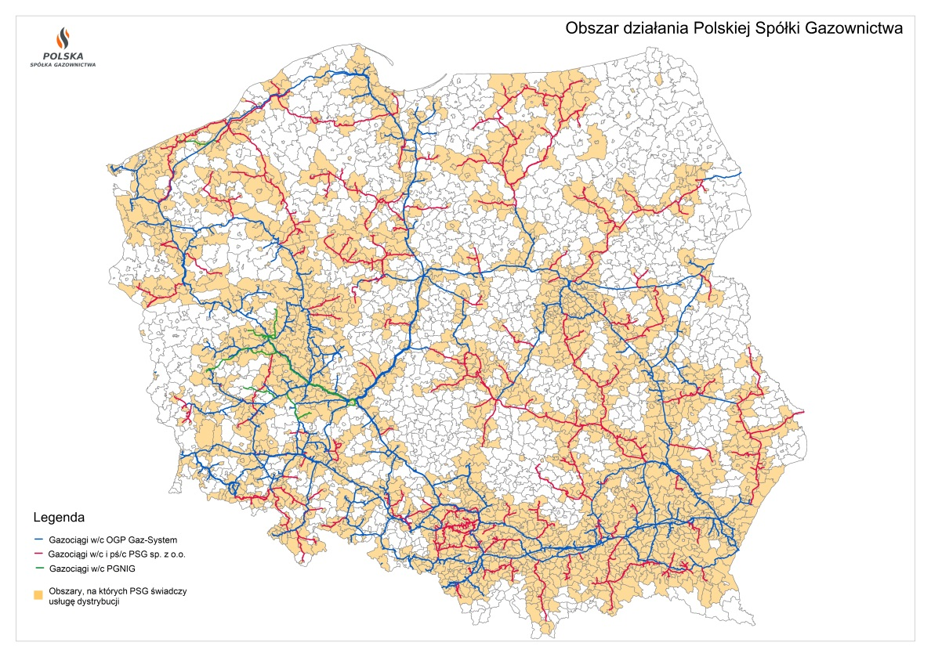
Dostęp do sieci gazowej
Stopień dostępu do sieci gazowej: 58%
1434 gminy, w których PSG świadczy usługę dystrybucji
1045 gmin, w których PSG nie świadczy usługi dystrybucji

Slide 13
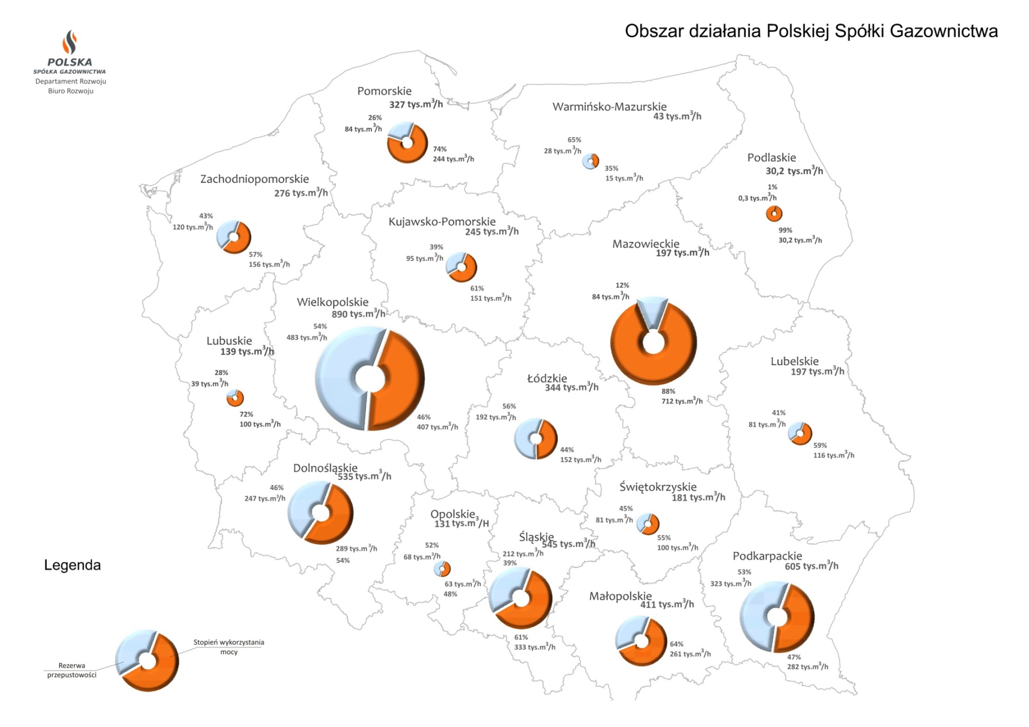
Przepustowości w punktach wejścia do systemu dystrybucyjnego
Punkty wejścia do systemu dystrybucyjnego:
Łączna przepustowość: 5,5 mln m³/h
Rezerwa przepustowości: 2,2 mln m³/h
Liczba punktów: 910

Slide 14
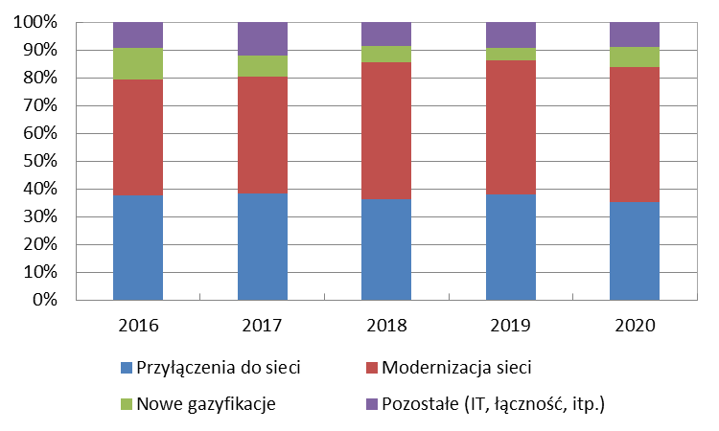
Plan rozwoju – wybrane aspekty

Slide 15
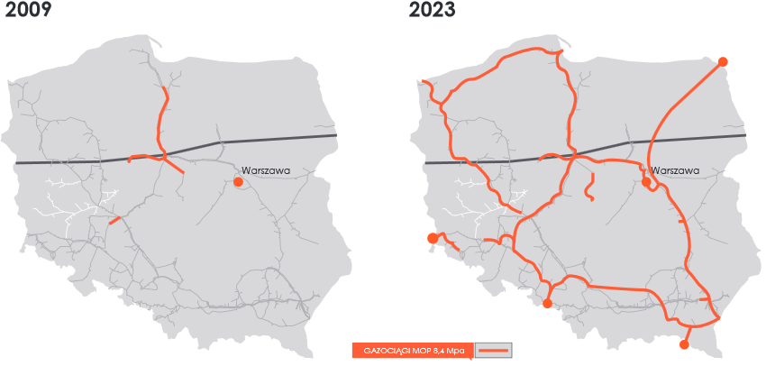
Kierunki rozbudowy systemu gazowego przesyłowego
przyrost długości sieci:
878 km
2014 r.
przyrost długości sieci:
796,9 km
2018 r.
przyrost długości sieci:
1209 km
2023 r.
lata
Źródło: Plan rozwoju OGP Gaz-System SA na lata 2014-2023 (wyciąg)

Slide 16
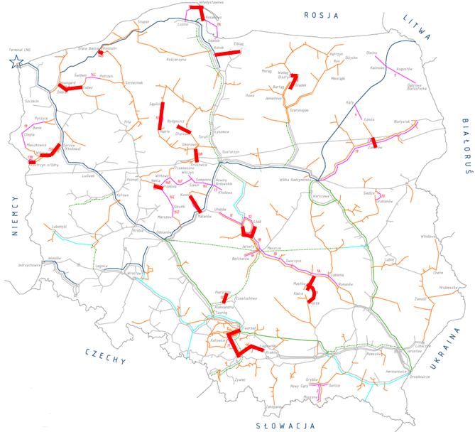
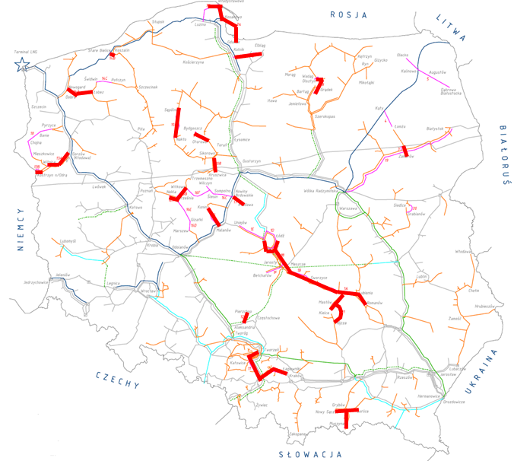
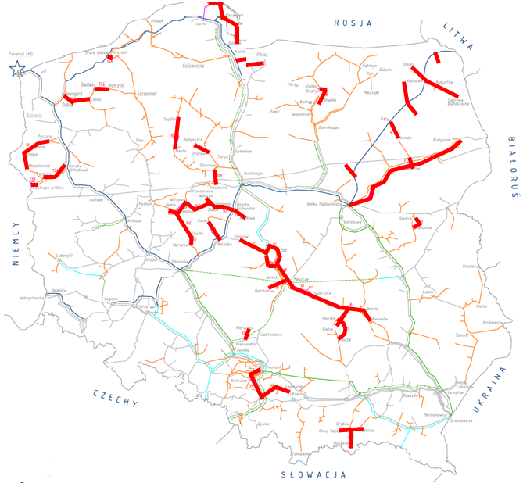
Kierunki rozbudowy systemu gazowego dystrybucyjnego
przyrost długości sieci:
398 km
Do 2020 r.
przyrost długości sieci:
465 km
Do 2023 r.
przyrost długości sieci:
717 km
Po 2023 r.
lata
Źródło: …………………….

Slide 17
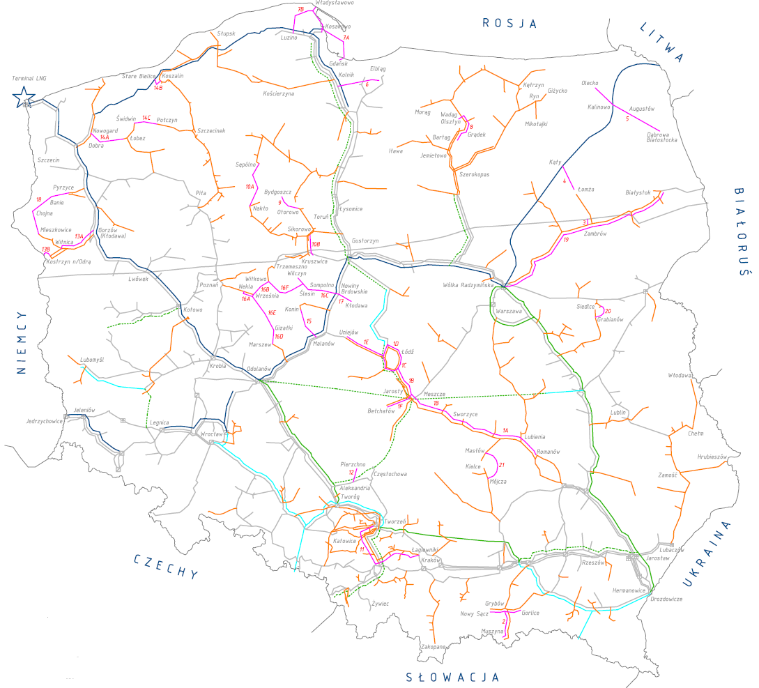
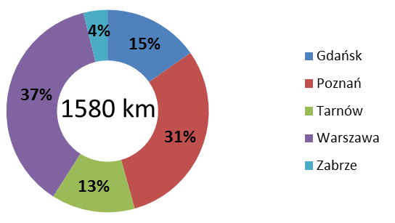
Układ docelowy / planowany systemu gazowego
Rozbudowa systemu
przesyłowego:
2 884 km
Rozbudowa systemu
dystrybucyjnego:
1 580 km
25 projektów

Slide 18
Uwarunkowania rozwoju systemu dystrybucyjnego
Formalno-prawne
blokowanie inwestycji w pasach drogowych
szczegółowość decyzji środowiskowych i procedur postępowań administracyjnych
brak dokumentów bądź brak spójności planistycznych samorządów z planami przedsiębiorstw energetycznych
Ekonomiczno-finansowe
ograniczone możliwości zmiany trasy proj. sieci w obrębie nieruchomości objętych w planie
możliwości finansowania inwestycji
zwrot z zaangażowanego kapitału
Siła nabywcza klientów
Techniczne, technologiczne
lokalne ograniczenia przepustowości w punktach wyjścia z systemu przesyłowego
technologia budowy i modernizacji sieci gazowej
dostępność sieci gazowej
sprzeciwy społeczne dla planowanych inwestycji
stabilność sfery polityki energetycznej, przestrzennej, finansowej

Slide 19

Bieżące działania w obszarze rozwoju
konsultacje Polityki Energetycznej Polski do roku 2050
Pozyskiwanie dofinnasowania unijnego - wnioski do Project Pipeline dla sektora energetyki w ramach POIiŚ 2014-2020 (Lista Projektów Strategicznych dla infrastruktury energetycznej …)
Plan Rozwoju PSG na lata 2016-2020
Konsultacje i opiniowanie dokumentów planistycznych na szczeblu województw
współpraca międzyoperatorska PSG-OGP Gaz-System

Slide 20
Wnioski
Rozwój sieci dystrybucyjnej – element zapewnienia
technicznego bezpieczeństwa dostaw gazu ziemnego
Usunięcie barier i ograniczeń przy projektowaniu i budowie gazowej sieci dystrybucyjnej (np. objęcie „specustawą” strategicznych inwestycji w systemie dystrybucyjnym)
Wykorzystanie funduszy UE w perspektywie 2014-2020 na współfinansowanie rozbudowy systemu gazowego dystrybucyjnego
Zapewnienie odpowiedniego zwrotu z zaangażowanego kapitału i finansowania inwestycji
Zachowanie spójności planistycznej PSG z planami Województw, Gmin oraz przedsiębiorstw energetycznych
Współpracę międzyoperatorską oraz stosowanie zasad CSR (Corporate Social Responsibility – Społeczna Odpowiedzialność Biznesu) na każdym etapie inwestycji (planowanie, projektowanie, budowa, eksploatacja)

Slide 21
Dostęp do sieci gazowej
Stopień dostępu do sieci gazowej: 58%
1434 gminy, w których PSG świadczy usługę dystrybucji
1045 gmin, w których PSG nie świadczy usługi dystrybucji

Slide 22

Zasięg usług dystrybucji gazu ziemnego vs rozwój regionów
Obszar działania Polskiej Spółki Gazownictwa
PKB per capita wg podregionów w 2013
UE 28 = 100
< 50
50 - 66
> 66
„Matecznik branży gazowej w Polsce”
Źródło: Plan na rzecz Odpowiedzialnego Rozwoju,
Ministerstwo Rozwoju, Warszawa 16 lutego 2016

Slide 23


Niezawodność infrastruktury – istotny element bezpieczeństwa rynku gazu ziemnego
Ciągłość dostaw paliwa gazowego
Punkt wejścia
99,96%
Odbiorcy
0,04%
przerwy, awarie, itp..

Slide 24
Dziękuję za uwagę

Slide 25
BACK - UP

Slide 26
Potencjalne kierunki rozwoju OSD
Postęp techniczny powoduje, iż OSD powinien być przygotowany na obsługę nowych produktów oraz nowych technologii.
Jest to potencjalny obszar „walki konkurencyjnej” pomiędzy OSD funkcjonującymi na rynku
Źródło: Nowe Trennium 2015-2018 International Gas Union, Badania, rozwój i innowacje w przeszłej i aktualnej perspektywie prac International Gas Union - IGU

Slide 27
Wnioski
Gazowa sieć dystrybucyjna wysokiego ciśnienia to:
integralny element z siecią przesyłową i magazynami gazu – rola gazociągów magistralnych o znaczeniu ponadregionalnym
wybrane odcinki systemu dystrybucyjnego wysokiego ciśnienia są uzupełnieniem do projektowanego korytarza przesyłowego Północ-Południe
możliwość zmiany kierunków dostaw paliwa gazowego w systemie krajowym z kierunku wschodniego na kierunek północno-zachodni i południowy
możliwość odbioru dużych ilości gazu z systemu przesyłowego – bezpośredni dostęp do odbiorców końcowych
bezpośrednia dostawa paliwa gazowego do odbiorców końcowych oddalonych od sieci przesyłowej
element budowy potencjału rynku gazu, umożliwiający zagospodarowanie dodatkowych ilości gazu oraz wzrost udziału gazu w bilansie energetycznym kraju

Slide 28
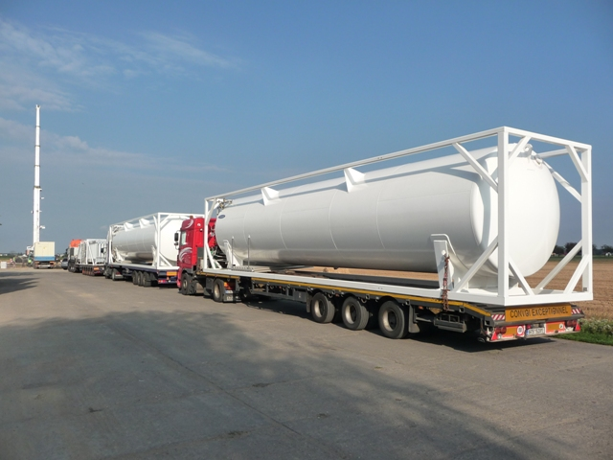
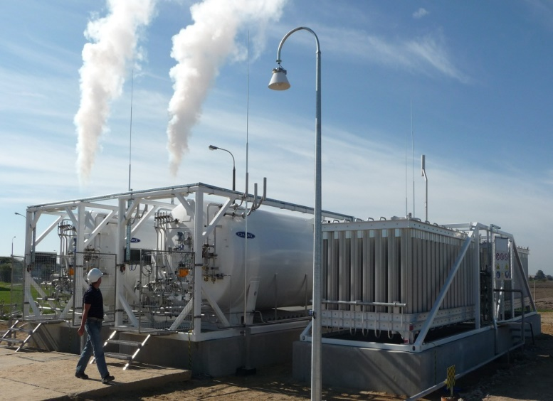
LNG – nowe możliwości rozwoju OSD
Rozpowszechnienie stosowania LNG w warunkach polskiej gospodarki może przyczynić się do:
likwidacji tzw. „białych plam” i doprowadzenia gazu ziemnego do klientów wyspowych
zastosowanie stacji regazyfikacji jako elementów infrastruktury dystrybucyjnej pozwala zaspokoić oczekiwania klientów przemysłowych
zwiększa efektywność planowania rozwoju infrastruktury liniowej
zwiększenia wolumenu dystrybuowanego gazu ziemnego

Slide 29
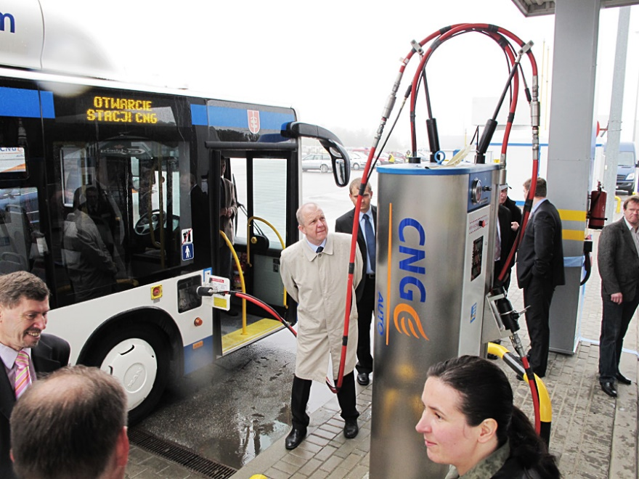
Rozwój infrastruktury paliw alternatywnych – CNG / LNG i LCNG
Rozwój infrastruktury paliw alternatywnych może być elementem wpływającym na funkcjonowanie OSD
W przypadku aglomeracji miejskich prognozowany jest rozwój sieci stacji CNG co wpłynie na konieczność dostosowanie (nowe inwestycje / modernizacja) infrastruktury dystrybucyjnej
W przypadku terenów przez które przebiega szlak TEN-T prognozowany jest rozwój sieci logistycznej umożliwiającej dystrybucję gazu ziemnego LNG

Slide 30
Regulacje UE wpływające na funkcjonowanie OSD
Wymienione Dyrektywy są jednymi z dokumentów, które kształtują politykę energetyczną UE oraz wpływają w sposób bezpośredni lub pośredni na funkcjonowanie branży energetycznej w tym OSD gazu ziemnego.
Ich implementacja w warunkach polskiej gospodarki wpływa na konkurencyjność OSD choć z punktu widzenia Państwa może doprowadzić do powstania kosztów osieroconych (czyli kosztów inwestycji, które zostały poniesione i nieodzyskane przez OSD ze względu na zaniechanie usługi dystrybucyjnej za pośrednictwem danego Operatora).
To może skutkować pokryciem utraconych kosztów przez innych użytkowników systemu i znajdzie swoje odzwierciedlenie w taryfach OSD.
DYREKTYWA PARLAMENTU EUROPEJSKIEGO I RADY 2009/73/WE z dnia 13 lipca 2009 r. dotycząca wspólnych zasad rynku wewnętrznego gazu ziemnego i uchylająca dyrektywę 2003/55/WE
ROZPORZĄDZENIE PARLAMENTU EUROPEJSKIEGO I RADY (WE) Nr 715/2009 z dnia 13 lipca 2009 r. w sprawie warunków dostępu do sieci przesyłowych gazu ziemnego i uchylające rozporządzenie (WE) nr 1775/2005
DYREKTYWA PARLAMENTU EUROPEJSKIEGO I RADY 2012/27/UE z dnia 25 października 2012 r. w sprawie efektywności energetycznej, zmiany dyrektyw 2009/125/WE i 2010/30/UE oraz uchylenia dyrektyw 2004/8/WE i 2006/32/WE
DYREKTYWA PARLAMENTU EUROPEJSKIEGO I RADY 2014/94/UE z dnia 22 października 2014 r. w sprawie rozwoju infrastruktury paliw alternatywnych
Należy podkreślić, iż regulacje prawne z punktu widzenia OSD to nie tylko obowiązki, ale również szanse na rozwój.
Rozwój związany z wprowadzaniem nowych technologii, nowych produktów, jakie należy dostarczać odbiorcom

